Slide 1
IPMP
《国际项目管理专业资质认证(IPMP)》培训之六
第六部分 项目的综合管理
王明远教授
IPMP中国认证委员会
中国项目管理研究委员会
山东科技大学系统工程研究所

Slide 2
项目的综合管理
信息管理
沟通管理
冲突管理
风险管理

Slide 3
信息管理
项目的信息管理
项目信息管理的组织规划与资金来源
项目管理信息系统的基本架构
项目管理信息系统实施策略

Slide 4
1、项目的信息管理
项目管理过程总是伴随关信息处理过程。对于大型工程建设项目，随着项目的启动、规划、实施等项目生命周期的展开，项目的文件、报告、合同、照片、图纸、录像等各种各类纸介质信息会不断产生，项目信息管理的效率和成本直接影响其他项目管理工作的效率、质量和成本。因此，如何有效、有序有组织地对项目全过程的纸介信息资源进行管理，是现代项目管理的重要环节，也是中国项目管理知识体系的重要组成部分。

Slide 5
2、项目信息管理的
组织规划与资金来源
    限额以上的大型建设项目在项目概念阶段的组织和资源规划中心必须设立专门的信息管理机构，部门名称可以叫项目信息中心或项目信息办公室。
    成立以项目总经理为核心的项目信息管理系统建设领导小组，统一规划部署项目信息化工作。设立项目信息总监或项目总信息师，其行政及工资待遇应与项目总工程师、项目总设计师、项目总经济师相同，项目信息化领导小组办公室设在项目总信息师办公室。
    在项目的计划、财务、合同、物资、档案、质量、办公室等职能部门设立部门级项目信息员。
    目前大型建设项目的信息管理系统的建设费用在每个行业的项目划分和投资估算中没有专门列编，许多建设单位从总预备费或办公管理费用中列支计算机网络、数据库、项目管理软件等采购费用。

Slide 6
3、项目管理信息系统的基本架构
项目管理信息系统的范围与外部处理流程规划。
建立项目信息源的总体结构和处理流程。
项目管理信息系统的性能、效率和作用取决于系统的外部接口结构与环境，这是项目管理信息系统区别于企业管理信息系统的特点与规律。
项目管理信息系统的范围与外部处理流程实质上是项目生命周期在信息管理过程中的逻辑展开

Slide 7
项目管理信息系统的内部基本结构和处理流程规划。
项目管理信息系统的内部基本结构与处理流程是项目管理职能在信息处理过程中的客观反映。
★项目管理信息系统的内部结构。
大型建设项目管理信息系统应包括：
项目进度信息管理系统 项目合同信息管理系统
项目造价信息管理系统 项目财务信息管理系统
项目质量信息管理系统 项目物资信息管理系统
项目安全信息管理系统 项目文档信息管理系统
项目办公与决策信息管理系统

Slide 8
★项目管理信息系统的处理流程规划
经过不断分析总结中国大型建设项目信息系统建设经验，
业主管理信息系统内部处理流程的规划设计原则是：
a、进度管理、质量管理、造价管理三大信息控制系统在分部工程的
项目划分与项目编码上必须一一对应。
b、以施工图设计和概预算数据为基础，以进度计划网络图为工具，
自动产生各项指导性的项目资源计划，并以实际进度和实际财务数
据为依据，动态产生实际的各项资源支出、消耗数据，并且自动与
指导性目标数据相比较，为合同结算、成本控制提供动态、实时的
信息和依据。
C、物资需求计划的编码与采购合同的编码必须一一对应；项目财
信息管理系统的科目设置与概预算项目划分编码一一对应；采购合
同编码与概预算编码及财务科目编码在叶结点上必须一一对应。从
而合同的财务支付数据可以按时间自动实现月度、季度、年度的资
金需求汇总，也可以按项目进行自动汇总并与指导性的概预算资源
计划目标进行动态对比分析，产生动态的资金需求与费用分析报告。

Slide 9
★项目管理信息系统的处理流程规划
经过不断分析总结中国大型建设项目信息
系统建设经验，业主管理信息系统内部处
理流程的规划设计原则是：
d、质量验评项目范围与图纸档案的立卷编码和
文件包编码一一对应；质量管理部门的验评数据
自动汇总成分段工程、分部工程、分项工程和单
位工程验收文档，并与图纸档案管理系统数据共
享，自动立卷归档，形成数字化项目技术档案。

Slide 10
4、 项目管理信息系统实施策略
当前我国项目管理信息系统的建设策略与措施：
★要以项目信息门户网站作为项目管理信息系统的战略
目标。
★建立不同项目生命周期信息系统之间的数据流程和接
口是项目信息系统规划的核心任务和目标。
★项目管理信息系统的规划设计必须列入工程项目概念阶
段方案拟定和认证的必备内容。
★以造价（概预算）、合同、财务管理为主线和重心构建
项目信息管理系统。
★建立进度项目划分、造价项目划分和质量验评项目划分
三者之间编码的统一或对应关系是项目管理信息系统开发
的重点和难点。
★“一把手先用起来”是项目管理信息系统成功运用的关键。

Slide 11
沟通管理
沟通的含义
沟通的方式、方法和渠道
项目沟通管理

Slide 12
沟通管理
一、 沟通的含义
（一）沟通的概念
沟通就是信息的交流。无论是哪一种信息交流，都必须服从于信息传递的一般规律。下图提供了信息交流的最一般的模型。
发信者
信息
编 码
信息
通 道
信息
译 码
信息
接信者
反 馈

Slide 13
沟通管理
一、 沟通的含义
（一）沟通的概念
项目在实施过程中，信息沟通主要是人际沟通和组织沟通。
人际沟通，就是将信息由一个人传递给另一个人或别的人。如项目经理与下级人员之间的沟通。
组织沟通，是组织之间的信息传递。
这两种沟通，都符合前面所说的沟通过程的一般模式，但又有着不同于其它沟通的特殊性，特别是人际沟通，主要表现在：
人与人之间的沟通，主要是通过语言来进行的；
人与人之间的沟通，不限于信息的交流，还包括情感、思想、态度、观点等的交流；
在人与人之间的沟通过程中，交流动机、目的、态度等心理因素有重要意义，交流的结果要改变人的行为；
人与人之间的沟通过程中，会出现特殊的沟通障碍，即人所特有的心理障碍。

Slide 14
沟通管理
一、 沟通的含义
（二）沟通的重要性
对于项目而言，要科学的组织、指挥、协调和控制项目的实施过程，就必须进行信息沟通。具体来说，主要有以下几个方面的作用：
决策和计划的基础
 组织的控制管理过程的依据和手段
 建立和改善人际关系必不可少的条件
项目经理成功领导的重要手段

Slide 15
沟通管理
二、 沟通方式、方法和渠道
（一）沟通方式和方法
（1）正式沟通与非正式沟通
正式沟通是通过项目组织明文规定的渠道进行信息传递和交流的方式。
非正式沟通指在正式沟通渠道之外进行的信息传递和交流。
（2）上行沟通、下行沟通和平行沟通
 上行沟通（自下而上的沟通）
 下行沟通（自上而下的沟通，下行沟通的五个目的）
员工明确组织的目标；•有关工作方面的指示；
提醒对于工作及其任务的关系了解；
对部属提供关于程序和实务的资料；
对部属反馈其本身工作的绩效。
 平行沟通
组织中各部门之间的信息交流

Slide 16
沟通管理
二、 沟通方式、方法和渠道
（一）沟通方式和方法
（3）单向沟通与双向沟通
单向沟通：指发送者与接收者两者的地位不变。一方只接受信息，一方只发送信息。
双向沟通：发送者和接收者两者的地位不断交换。且发送者是以协商和讨论的姿态面对接收者，信息发出后还需要及时听取反馈意见，必要时双方可进行多次重复商谈。
（4）书面沟通与口头沟通
书面沟通：用书面形式进行的信息交流和传递
口头沟通：用口头表达进行信息交流活动
（5）言语沟通和体语沟通
言语沟通：利用语言、文字、图画、表格等形式进行的沟通
体语沟通：利用动作、表情、姿态等非语言方式进行的沟通

Slide 17
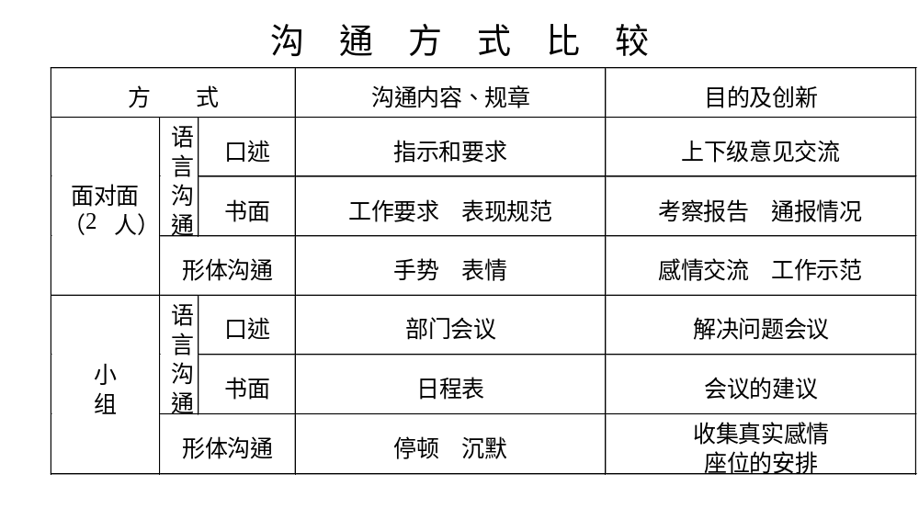
沟通管理
二、 沟通方式、方法和渠道
（一）沟通方式和方法

Slide 18
沟通管理
二、 沟通方式、方法和渠道
（二）沟通渠道
A、正式沟通渠道
正式沟通渠道
链式沟通渠道
轮式沟通渠道
环式沟通渠道
Y式沟通渠道
全通道式沟通渠道

Slide 19
沟通管理
二、 沟通方式、方法和渠道
（二）沟通渠道
链式
轮式
环式
Y式
全通道式
五种沟通渠道

Slide 20
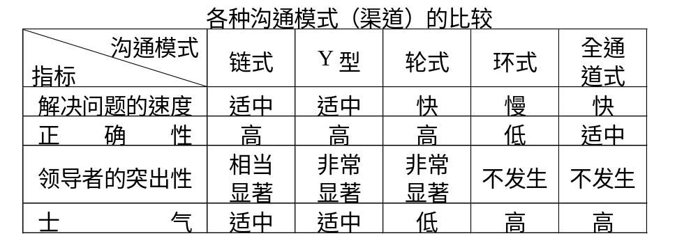
沟通管理
二、 沟通方式、方法和渠道
（二）沟通渠道
A、正式沟通渠道

Slide 21
沟通管理
二、 沟通方式、方法和渠道
（二）沟通渠道
B、非正式沟通渠道
非正式沟通渠道
单线式沟通渠道
流言式沟通渠道
偶然式沟通渠道
集束式沟通渠道

Slide 22
沟通管理
二、 沟通方式、方法和渠道
（二）沟通渠道
E
D
F
G
B
F
C
C
E
H
B
A
D
A
单线式
偶然式
D
F
E
G
C
B
F
A
A
C
E
G
B
D
流言式
集束式
非正式沟通渠道图

Slide 23
沟通管理
二、 沟通方式、方法和渠道
（三）提高有效沟通的方法及途径
1、在效信息沟通的障碍
在任何沟通系统中都存在沟通的障碍。
主要有以下几种：
语言上的障碍
知识经验水平的限制
知觉的选择性
心理因素的影响
组织结构的影响
沟通渠道的选择
信息量过大
总之，造成项目内部机构与机构、人与人之间沟通的障碍因素很多，消除这些障碍，使项目机构中上下左右的沟通渠道能够准确、迅速、及时地交流信息。

Slide 24
沟通管理
二、 沟通方式、方法和渠道
（三）提高有效沟通的方法及途径
2、改善有效沟通的方法及途径
改善有效沟通的方法
重视双向沟通
多种沟通渠道的利用
正确运用文字语言
提高有效沟通的途径
沟通前所澄清概念 只沟通必要的信息
明确沟通的目的 考虑沟通时的一切环境情况
计划沟通内容时应尽可能取得他人意见
要使用精确的表达 要进行信息的追踪与反馈
要言行一致的沟通 沟通应着眼于现在和未来
应该成为一个好的听众

Slide 25
沟通管理
三、项目沟通管理
（一）项目沟通管理的定义及特征
定义：为了确定项目信息合理收集和传输，以及最终处理所需要实施的一系列过程。
特征：复杂、系统
（二）沟通规划
沟通规划就是确定利害关系者的信息交流和沟通的要求。简单的说，就是谁需要何种信息、何时需要及应如何将其交到他们手中。
1、沟通规划的依据
沟通要求： 项目组织和利害关系者责任关系；
•该项目需用的技术领域、部门和专业；
由具体个人参与的该项目的后勤保证；
外部信息联系，比如与新闻界的联系。
沟通技术： 对信息要求的紧迫程度 •技术的取得性
预期的项目环境 制约因素和假设

Slide 26
沟通管理
三、项目沟通管理
2、沟通规划的结果
（1）分析确定项目的利害关系者
项目利害关系者就是积极参与该项目或其利益受到该项目影响的个人和组织。
项目管理班子分析各种利害关系者的类型及信息要求，主要考虑以下因素：
考虑适合某种项目需求的方法和技术
为项目成功提供所有必需的信息
不要让资源浪费在不必要的信息或不适用的技术上
（2）制定沟通管理计划
详细说明信息收集渠道的结构
详细说明信息分发渠道的结构
说明待分发信息的形式
订出信息发出的日程表
制订随着项目的进展而对沟通计划更新和细化的方法

Slide 27
沟通管理
三、项目沟通管理
（三）信息分发
信息分发就是把所需要的信息及时地分发给项目利害关系者。其中不但包括实施沟通管理的计划，而且还包括对事先未打招呼而临时索取请求的回复。
1、信息分发的依据
项目计划的工作结果
沟通管理计划
项目计划
2、信息分发的工具和技术
A、沟通技能（项目沟通有以下方式）
书面的和口头的
•内部的和外部的
正式的和非正式的
纵向的和横向的
B、建立项目管理信息系统
C、信息分发结果

Slide 28
冲突管理
一、冲突的概念
1、冲突的定义：
冲突是两上或两个以上的决策者在某个争端问题上的纠纷。

Slide 29
冲突管理
一、冲突的概念
1、冲突的定义揭示以下重要关系：
（1）冲突是发生在两个或两个以上当事人之间的。
（2）冲突只有在所有的当事人都认识到了争议存在时才会发生。
（3）所有的冲突都存在着赢和输的潜在结局。
（4）冲突总是以当事人各方相互依存的关系满足各方的需求。

Slide 30
冲突管理
一、冲突的概念
2、冲突的的基本观念：
＊传统的观念：害怕冲突、消灭冲突。
＊现代的观念：冲突是不可避免的，有人群就有冲突。
冲突并不可怕，可怕的是处理不当。

Slide 31
冲突管理
一、冲突的概念
3、冲突的阶段：
潜 伏
被认知
被感觉
出 现
结 局

Slide 32
冲突管理
二、冲突的来源
冲突的来源
项目成员
项目目标
技术问题
项目计划
成 本
资源分配
组织结构
优 先 权
管理程序

Slide 33
冲突管理
三、冲突的管理(冲突源及冲突强度)
冲突源 | 冲突强度
1、项目进度冲突 2、优先权冲突 3、人力资源冲突 4、技术冲突 5、管理冲突 6、队员个性冲突 7、成本费用冲突

Slide 34
三、冲突的管理(项目生命周期中的冲突)
冲突源 | 项目生命周期
 | 启动 | 规划 | 实施 | 结束
全部冲突
项目进度
优先权
人力资源
技术问题
管理程序
队员个性冲突
成本费用冲突

Slide 35
冲突管理
四、冲突的解决
百分比 解决的模式 | 10 20 30 40 50 60 70 80 90 100 110
正视
妥协
缓和或调停
竞争或逼迫
回避或撤出

Slide 36
风险管理
一、风险的定义
在给定的条件下和特定的时间内，那些可能发生的结果之间的差异。
风险具备下列要素：
 事件  事件发生的概率  事件的影响  风险的原因
每个风险事件可以定义为不确定性和后果的函数：
风险＝f（事件，不确定性，后果）
或 风险＝f（事故，安全措施）

Slide 37
二、风险管理的定义
风险管理是识别和评估风险，建立、选择、管理和解决风险的可选方案的组织方法。
美国管理学会风险管理的三个定义：
◉ 风险管理是系统识别和评估风险因素的形式化过程
◉ 风险管理是识别和控制能够引起不然希望的变化的潜在领域和事件的形式、系统的方法
◉ 在项目中，风险管理是在项目期间识别、分析风险因素、采取必要对策的科学和决策艺术的结合。

Slide 38
三、风险管理的方法
风险管理包括四个相关阶段：
 风险识别
 风险评估
 风险的处理
1、风险控制 2、风险自留 3、风险转移
 风险监督

Slide 39
三、风险管理的方法
风险识别➔ 风险分析与评估➔ 风险处理➔ 风险监督➔
风险识别询问法
财务报表法
流程分析法
现场勘察法
有关部门配合法
索赔统计记录法
环境分析法
风险的概率分析法
历史资料统计
理论分布分析
外推方法
项目风险量测定
项目风险费用分析
项目风险评价准则
SAVE方法
AHP方法
风险控制与对策
回避
损失控制
分离
分散
转移
风险财务对策
自留
保险
保险经纪人
项目风险经理
项目风险机构
项目风险管理制度

Slide 40
四、风险识别
风险产生的原因：
 危害因素结合说
 预想和结果变动说
 商业风险与纯风险说
 对立统一规律说
 风险产生于主观世界和客观世界的背离
 风险产生于事物的偶然性
 风险产生于外界的干扰
 风险源于人们为消除风险的代价与风险可能造成的损失两者权衡的结果
 风险产生于人们的非正常的行为

Slide 41
四、风险识别
风险分类：（依据美国的理论）
1、静态风险和动态风险
静态风险：社会经济正常情况下的风险。包括：
资产的物理损失 欺诈及犯罪的损失
法律的错误判断 利润的减少
经营者的行为能力丧失
动态风险：以社会经济的变动为直接原因的风险
管理风险，包括市场风险、财务风险和生产风险
政治风险 技术革新风险
动态风险和静态风险的差异和区别：
动态风险的不确定性，结果表现为是否创造利益，静态风险的不确定性表现为是否构成损害
企业或项目经营在一定程度上承担动态风险，对社会能发挥积极作用。若让他们无偿承担静态风险，则对社会毫无益处
企业或项目在动态风险下追求利益可能给社会带来损失，而在静态风险下，企业或项目受损，社会也受损

Slide 42
风险分类：（依据美国的理论）
2、纯粹风险与投机风险
纯粹风险是发生风险时，仅仅会造成损害的风险
纯粹风险可细分为：
人的风险 财产风险 责任风险
同时还可按可保和不可保风险
投机风险是发生风险时，可能造成利润也可能造成损失的风险
投机风险可细分为：
市场风险 经营风险 投资风险
纯粹风险和投机风险的区别：
纯粹风险可以适用大数定理，而投机风险不适用
在纯粹风险发生时，企业蒙受损害往往对社会有害，在投机风险发生时，企业蒙受损害往往对社会有利

Slide 43
五、风险识别方法（七种）
风险识别问询法
财务报表法
流程图法
财产损失 责任损失 人员损失
A
仓库1
预制构件厂1
B
建筑项目
C
仓库2
预制构件厂2
现场视察法
相关部配合法
索赔统计记录法
环境分析法

Slide 44
六、风险评估
1、项目风险估计
A、概率分布 历史资料法 理论分布法
B、外推方法 前推方法 后推方法 旁推方法
梯形分布的例子：
某工程的投资，正常状态为100万元到150万元之间，在极端情况下，也可能出现80到200万元之间的波动，应用梯形分布图，由其面积为1可求得梯形调度的值以及期望值和方差。
80万
100万
150万
200万

Slide 45
2、项目风险评价
（1）项目风险费用分析
 风险处理费用
 风险损失费用
 风险存在引起的费用
 个人费用与社会费用
直接或间接风险费用
风险处理费用
风险发生造成的损失
风险发生引起的费用
个人费用
社会费用
风险费用图

Slide 46
（2）项目风险评价准则
风险回避原则
风险权衡原则
风险处理成本最小原则
风险成本/效益比原则
社会费用最小原则
（3）项目评价的策略分析法（SAVE法）
在一个企业或项目进行战略决策时可归纳为四要素：
项目－－项目的特点、性能等
条件－－企业经营此项目的条件
环境－－市场、竞争、国家政策等
风险－－管理、投资方面的风险情况

Slide 47
决策问题
项目
条件
环境
风险
性
能
防
守
性
经
销
生
产
市
场
竞
争
支
持
策
略
畅销性
技术
原料
原料
投资
综合分析方法的简化模型

Slide 48
（SAVE法）评价步骤：
使用Delphi法对各种因素的优劣进行打分评价，分值范围是1至10，1表示最差，10表示最好。
根据各种因素的相对重要性，采取Delphi法确定权数，本方法的权数范围为1到3,3表示最重要，1表示最不重要。
将打分值乘以权数，即为各因素的评分值。显然评分值在1至30之间。
将因素组内的诸因素相加，可得因素评分值。各因素评分值之和便是相应因素评分值。要素的最大可能值也可很容易的计算出，它就是所含诸因素权数的和的10倍，最后可计算出该要素的实际评分值与最大可能值比。
详见项目要素评分实例：

Slide 49
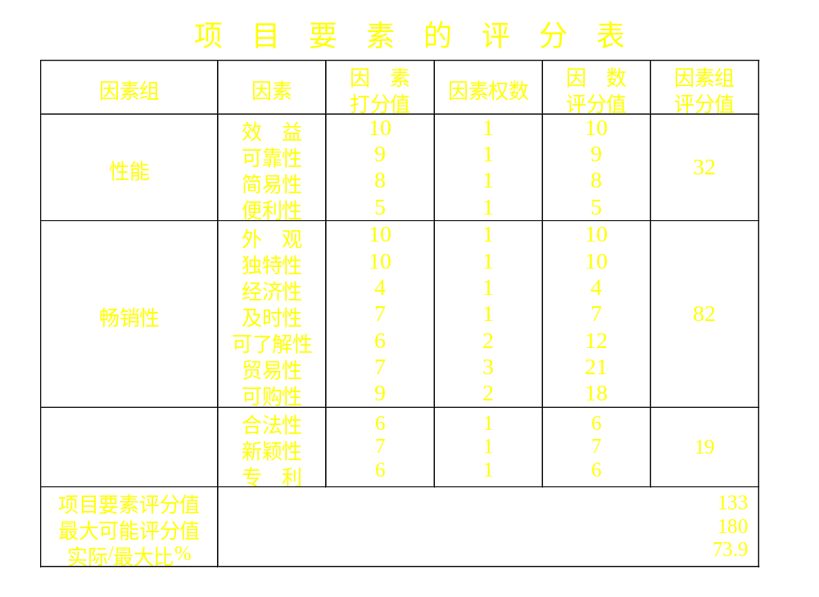

Slide 50
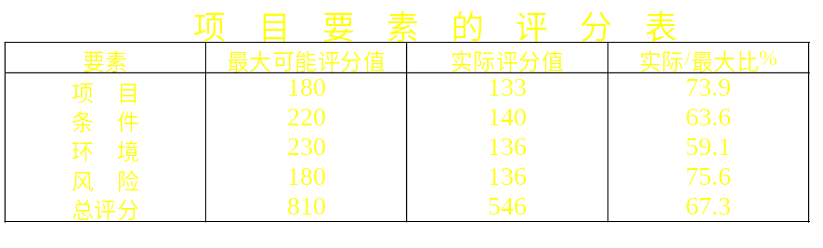

Slide 51
评价满意解的标准如下：
因素打分值不小于3
因素组评分值的实际/最大比不小于50%
因素评分值的实际/最大比不小于50%
总评分值的实际/最大比不小于60%
同时满足上述四个条件的风险处理方案是满意的。如果多个风险处理均满足上述四个条件。则可以选择总分最高方案。

Slide 52
（4）层次分析法
层次分析法可以将无法量化的风险按照大小排出顺序，把它们彼此区分开来。
例 现有一个小型国有企业重组项目。有两个重组方案，中外合资或改成股份制。该项目识别出三个风险：经济风险、技术风险和社会风险。经济风险主要指国有资产流失；技术风险指企业重组后生产新产品，技术上的把握性；社会风险指原来的在职和退休职工的安排问题等。现在要求企业决策者回答的问题是，哪一个重组方案的风险较大？
本例中的三种风险，不易量化。此外，要确定两个方案应避免哪一个，不能只考虑一种风险，三种都要考虑。

Slide 53
1. 层次结构模型
层次分析法处理问题的步骤是，先确定评价的目标，再明确方案评价的准则，然后把目标、评价准则连同行动方案一起构造一个层次结构模型。在这个模型中，目标、评价准则和行动方案处于不同的层次，彼此之间有无关系用线段表示。评价准则可以细为多层。本例的层次结构模型见图5.3。
2. 因素两两比较的标度
层次结构模型做出之后，评价者根据自己的知识、经验和判断，从第一个准则层开始向下，逐步确定各层诸因素相对于上一层各因素的重要性权数，然后，经过计算，排出各方案的风险大小顺序。

Slide 54
目标层
风险最大的改革方案
准则层
经济风险
技术风险
社会风险
方案层
合 资
股份制
图5.3 企业重组方案风险评价

Slide 55
下面就结合本例说明层分析法如何确定各层不同因素相对于上一层各因素的重要性权数，进而计算表示方案风险大小顺序的权数向量。
层次分析法在确定各层不同因素相对于上一层各因素的重要性权数时，利用了这样一个事实：三个以上的对象放在一起，不易比较。但是，两个对象就容易比较。所以，层次分析法使用了两两比较的方法。两两比较，孰轻孰重则以表5.2中的标度表示：

Slide 56
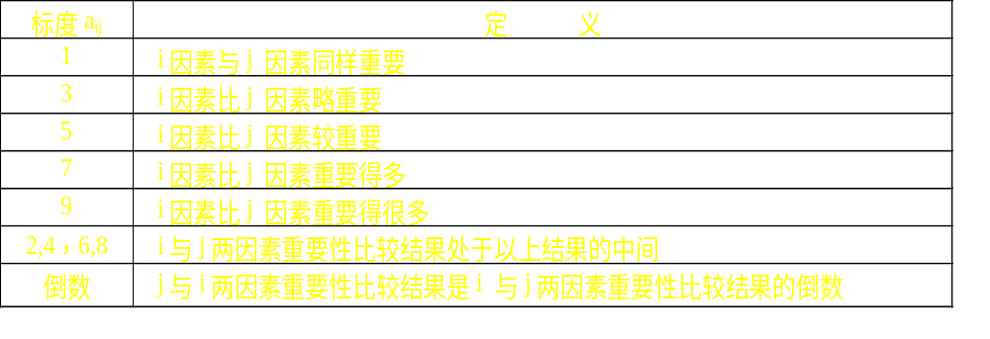

Slide 57
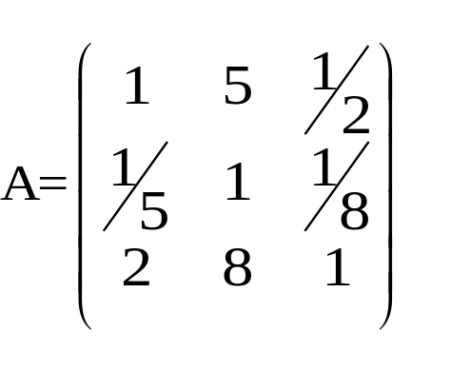
3. 判断矩阵
有了两两比较，孰轻孰重的标度，就可以具体地确定各层不同因素的重要性权数。先看评价准则层。该层有经济风险、技术风险和社会风险三个因素，评价者从评价目标“风险最大的重组方案”的角度，将这三个因素的重要性两两相比，得到的结果写在下面3x3的判断矩阵A中：

Slide 58

再看方案层。该层有两个因素，合资和实行股份制。评价者分别从“经济风险”、“技术风险”和“社会风险”的角度，将这两个因素的重要性两两相比，得到的结果写在下面的三个2x2的判断矩阵A₁A_{2和}A₃中：

Slide 59
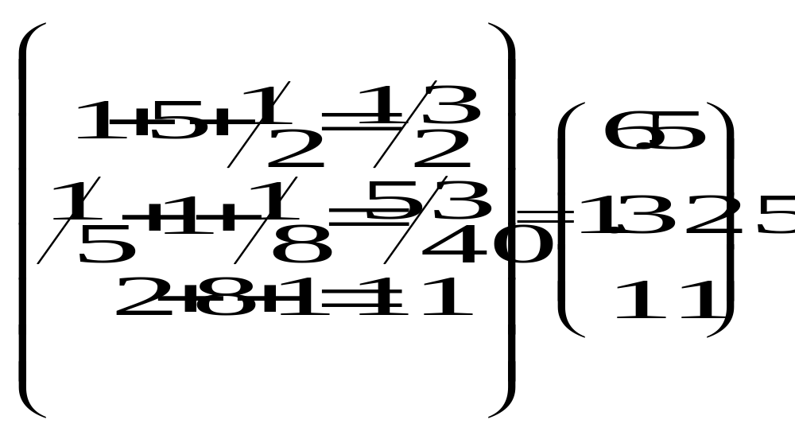
判断矩阵写出后，就要计算判断矩阵的特征向量。A，A₁，A₂，A₃的特征向量分别用W，W₁，W₂，W₃表示。下面以W为例介绍特征向量的一种计算方法。
1. 计算A的各行之和

Slide 60
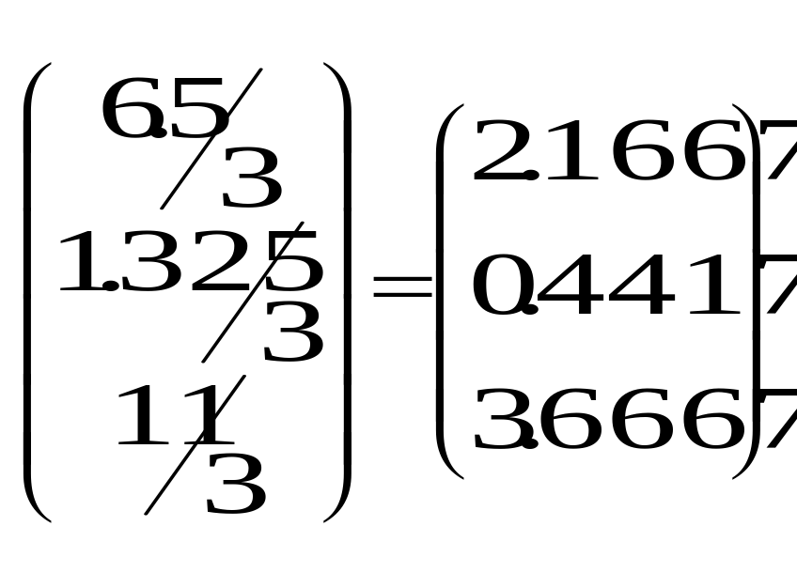
2. 计算各行的平均值，因为A有3列，所以求平均值时用3除

Slide 61
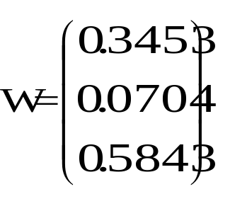
3. 标准化，即将各行除以三行之和2.1667＋0.4417＋3.6667＝6.2751，于是得到A的特征向量：
征向量W中的三个数告诉评价者，从评价目标“风险最大的重组方案”的角度，社会风险最重要，经济风险次之，技术风险第三。另外，这三个因素之间的差异在W中也是一目了然。

Slide 62

至于A₁，A₂和A₃的特征向量W₁，W₂，W₃，按照上面同样的三个步骤，计算结果如下：
W₁中的两个数告诉评价者，从“经济风险”的角度，“合资”方案比“实 行股份制”风险大。W₂表明，从“技术风险”的角度，“合资”方案比“实行股份制”风险小。W₃告诉决策者，从“社会风险”的角度，“合资”方案比“实行股份制”风险大。

Slide 63
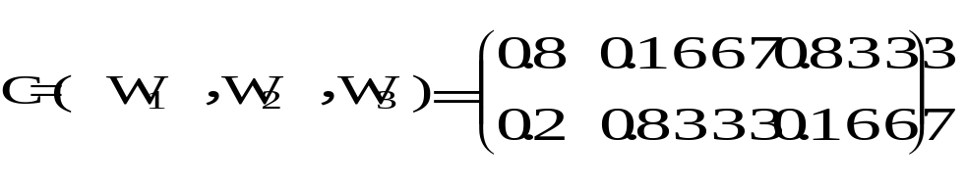
5. 综合矩阵
特征向量W₁， W₂， W₃，分别从“经济风险”、“技术风险”和“社会风险”的角度比较了合资和实行股份制两个方案。那么，从评价目标“风险最大的重组方案”的角度来看，这两个方案哪个风险大呢？为了回答这个问题，我们先用特征向量W₁， W₂和W₃构造一个所谓“综合矩阵”C，即
然后，用矩阵C乘以特征向量W，得到一个新向量W_{f}，即

Slide 64
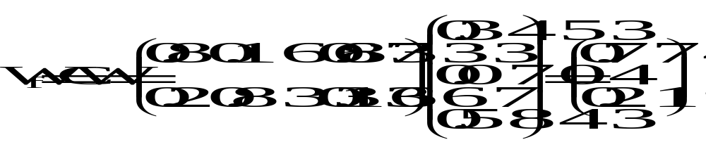
向量W_{f}表明，从评价目标“风险最大的重组方案”的整体角度，即综合了“经济风险”、“技术风险”和“社会风险”三个方面之后，“合资”方案比“实行股份制”风险大。

Slide 65
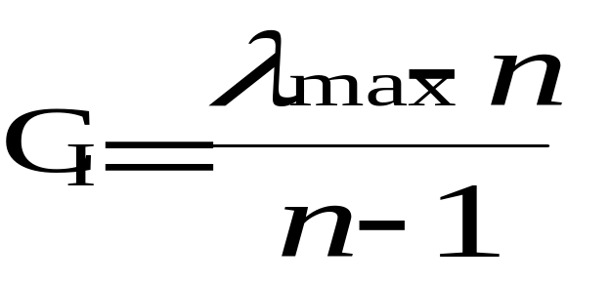
6. 判断矩阵的一致性检验
由于层次分析法用的是两两比较法，所以不会出现判断不一致的情况。
为何不致？现举一例。三个对象，甲、乙、丙。经过两两比较，很可能有人会得出如下结果：甲比乙好，乙比丙好，丙比甲好。这 就是判断的不一致。根据判断不一致的判断矩阵算出来的特征向量，会使人得出错误的结论。因此，需要对判断矩阵进行判断一致性检查。为此，计算一致性指标C_{I}，其定义是

Slide 66
上式中，n是判断矩阵的阶数，λ_{max}是判断矩阵的最大特征值。然后，从表5.3查取随机性指标C_{R}，并计算比值C_{I} / C_{R} ，当
C_{I} / C_{R}<0.1
时，可认为判断矩阵的一致性达到了要求。否则，需要重新进行判断，写出新的判断矩阵。
表5.3 随机性指标C_{R}数值

Slide 67
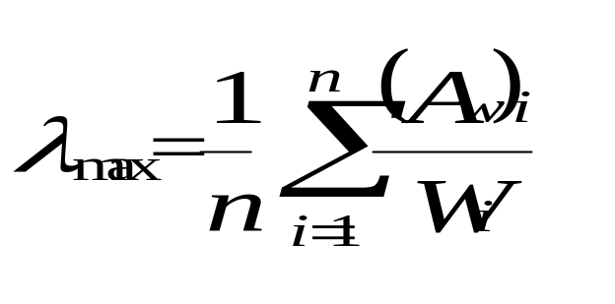
计算λ_{max}的方法如下：
1. 计算向量A_{w}
A_{w}=AW
2. 计算
对于本例，

Slide 68
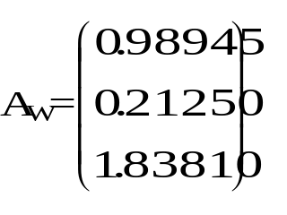
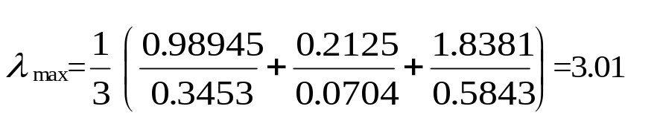
由此得C_{I}=0.005，从表5.3查得C_{R}=0.58，于是
C_{I} / C_{R}=0.005/0.58=0.01<0.1,
所以判断矩阵A的一致性达到了要求。

Slide 69
判断矩阵是个人进行两两比交后写出的，所以，不同的人判断矩阵可能不同。由于层 次分析法结论的质量依赖于使用者的知识、经验和判断。如果有可能，应多找几个知识广博、经验丰富和判断力强的人共同确定判断矩阵中的标度。

Slide 70
（5）等风险图法
等风险图包括两个因素：失败的概率和失败的后果。这种方法把已 识别的风险分为低、中、高三类。低风险指对项目目标仅有轻微不利影响、发生概率也小(小于0.3)的风险。中等风险指发生概率大(从0.3到0.7)，且影响项目目标实现的风险。高风险指发生概率很大(0.7以上)，对项目目标的实现有非常不利影响的风险。
用P_{f}和P_{f}分别表示项目失败和成功的概率。于是有P_{s}=1- P_{f}。再用C_{f}和C_{s}分别表示项目失败的后果非效用值和成功的后果效用值。根据效用理论，C_{f}和C_{s}满足关系： C_{f}+C_{s}=1,0< C_{f}<1， 0< C_{s}<1。等风险图法用风险系数评价项目风险水平。项目风险系数用R表示，其定义是：
(5.1)

Slide 71
显然有0<R<1。等风险图可按下法绘出：先让R取0~1之间的一个数，比如0.1，接着，让P_{f}和C_{f}在0~1之间取多种不同组合。然后把不同的组合点画在以C_{f}为横轴，以P_{f}为竖轴的平面坐标图上。把各点连起来就可以得到一条曲线。曲线连出后，让R取一个数，接着，再让P_{f}和C_{f}在0~1之间取多种不同组合。然后再把这不同的组合点画在同一个平面坐标图上。把各点连起来又可以得到一条曲线，如此下去，就可以画出图5.4那样的等风险图。
有了等风险图，就可以把具体项目的风险系数拿来与之对照。项目的风险系数按公式(5.1)计算。至于公式(5.1)中的P_{f}和C_{f}，也不难计算。首先把项目各个风险的发生概率算出来，然后让P_{f}取其平均。即
P_{f}=( P_{f1}+ P_{f2}+…+P_{fn})/n，其中n是风险个数。 (5.2)

Slide 72
P_{f}
1
1.00
0.98
0.8
0.95
0.90
高风险
0.6
0.80
中风险
0.70
0.4
0.60
0.50
0.2
0.40
0.30
0.20
低风险
0.10
0
0.2
0.4
0.6
0.8
1
C_{f}

Slide 73
对于C_{f}=(C_{f1}+C_{f2}+…... +C_{fm})/m，其中m是风险的后果个数。 (5.3)
下面举一个简化了的例子说明等风险图法的用法。
例 假设有一个高速收费公路。该项目能否按时建成并收回投资，主要风险来自于征地、资金筹集、设计和施工以及将来使用此路的车辆数目。这些风险给项目可能造成的后果有：工期拖延、费用超支和收入不佳。
首先，根据一般高速公路的历史数据估计出四个主要风险的概率分布和三种不良后果的严重程度分布，结果分别列在表5.4和表5.5中。表5.5中，后果的严重程度分做五级。最轻微的是0.1，最严重的是0.9。

Slide 74
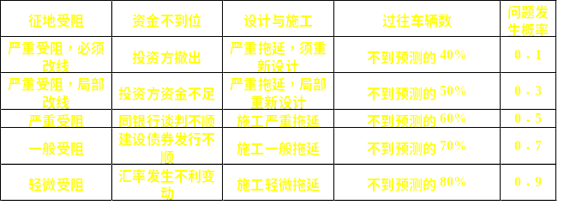
表5.4 项目四个主要风险的概率分布

Slide 75
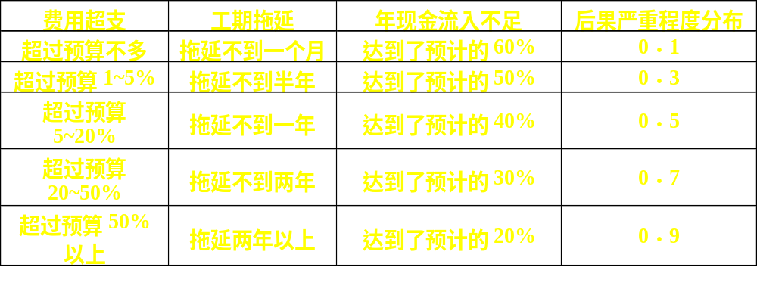
表5.5 风险后果的严重程度分布

Slide 76
一般高速公路项目四个主要风险的概率分布和三种不良后果的严重程度分布求得之后，项目管理人员还要根据具体情况确定本项目的4个主要风险的概率和3种不良后果的严重程度。假定项目管理人员的估计是
P_{f1}=0.5 征地严重受阻
P_{f2}=0.7 建设债券发行不顺
P_{f3}=0.3 严重拖延，局部重新设计
P_{f4}=0.1 使用此路的车辆数不到预测数的40%
C_{f1}=0.5 超过预算18%
c_{f2}=0.7 工期拖延不到两年
C_{f3}=0.9 年现金流入未达到预计的20%

Slide 77
有了以上估计，分别按(5.2)、(5.3)式计算P_{f}和C_{f}，得
P_{f}=( 0.5+ 0.7+0.3+0.1)/4=0.4
C_{f}=( 0.5+ 0.7+0.9)/3=0.7
然后按(5.1)式计算项目风险系数，得
R= P_{f} + C_{f} - P_{f} x C_{f} =0.4+0.7-0.4x0.7=0.82
对照图5.4可知，假定项目管理班子的估计是正确的，则该项目风险很大。
从本例可知，等风险图法的主要工作量就是根据历史数据估计风险的概率分布和各种不良后果的严重程度分布。但是，历史数据常常不易找到。在缺乏数据时，就不能不求助于主观判断。因此，使用等风险图法也同样要避免主观因素的影响。

Slide 78
工程描述
工作分解结构（工作包）
风险分类与辨识
AHP法风险分解过程
构造风险层次框架图
构造因素因子判断矩阵，利用
专家评判出重要性权重值
构造子因素风险危害程度判矩阵
求出子因素风险危程度值
一致性检验
求出每一工作包的风险度
项目总风险
决策与管理

Slide 79
七、风险处理
（一）、风险的控制
1、回避
2、损失控制（三种方案）
预控方案、应急方案、挽救方案
3、分离
4、分散
5、转移
A、将风险的财产或活动转移
B、依据合同将风险转嫁他人

Slide 80
（二）、项目风险自留
定义：
风险自留是一种风险的财务对策，即由企业或工程项目自身承担风险。因这种承担方式是以自身的风险自留基金来保障，所以把它归结为财务对策。自留风险是与保险或有偿风险对立的方式。

Slide 81
判断准则：
风险自留对策在以下情况下有利。
❶自留费用低于保险人的附加保费；
❷项目的期望损失低于保险公司的估计；
❸项目有许多风险单位；
❹项目的最大潜在损失与最大预期损失较小；
❺短期内项目有承受项目预期最大损失的能力；
❻费用和损失支付分布于很长的时间里，机会成本很大。

Slide 82
Thanks for your attention
联系地址：山东科技大学土建学院
泰安市岱宗大街223号
邮 编：271019
联系电话： 13705389616
0538—6226556（H）
0538—6227465（O）
电子邮件：gcgl@sdust.edu.cn

